Slide 1

Föräldramöte Januari 2016– P04/03
Mossen BK pojkar 04

Slide 2
Agenda
Hur tänker vi oss året?
Cuper
Träningsläger
Egen turnering

Slide 3
Hur tänker vi oss året?
Träningar
Tisdag, Torsdag och Lördag ( 3 ggr i veckan + match)
Antal lag 1-2
Målvaktsträning
Tre gånger i veckan för att nu börjar det bli lite mer allvar.
Träning kommer att prioriteras, men även hänsyn till om annan
träningsaktivitet finns. Viktigt är just aktivitet.
Ett träningsläger – Förslagsvis helgen innan skolavslutningen.
Cuper
Ö – Bollen nu till helgen – endast P04
Åsa Cupen 2a – 3e Juli En överårig per lag.
Har varit svårt att få ihop mer än ett 7 manna lag.
Eskils Cupen – 5-7e Augusti
Två 7 –manna lag anmälda en överårig per lag accepteras

Slide 4
Cuper i Sommar?
ÅSA Cupen –
800 kronor per lag före 31/3.
(Gästkort 400 kronor per spelare)
Eskils Cupen
Startar med Invigning/Inmarsch
Ledarträff i anslutning till Ungdomarnas Disco
www.eskilscupen.nu

Slide 5
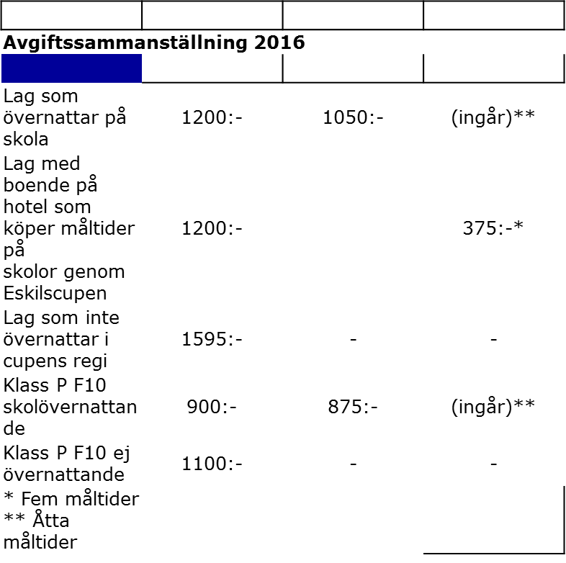
Eskils Cupen

Slide 6
Övrigt
Laget Appen
Göteborgsvarvet
Telefonlista
Planering av egen turnering
Mossens Fotbollsskola
900 kr per spelare – mat ingår
Förväntningar på tränarna?

Slide 7
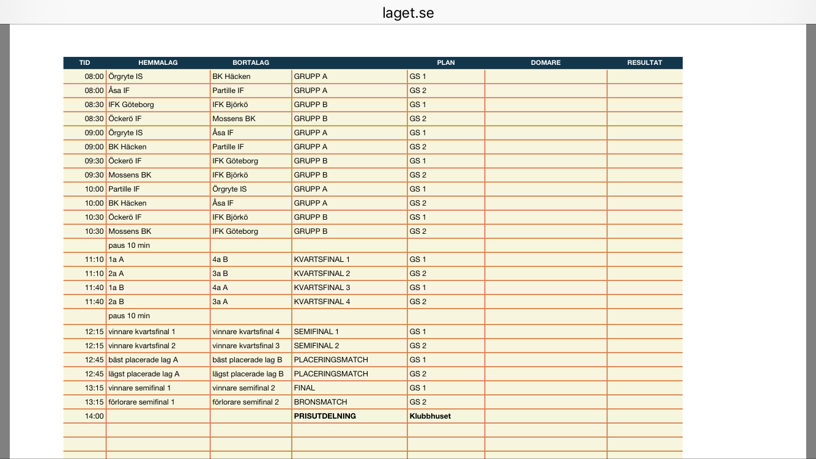
Exempel

Slide 8
Mossen P04 invitational cup -16
Cupgeneral
Ser med hjälp av supporten
Och grupp 1-4 till att allt klaffar
Support
Inbjudan, anmälningar
ekonomi, marknadsföring
Grupp 1
Fikaförsäljning
Grupp 2
Grill/Mat
Grupp 3
Sekreteriat
Grupp 4
Övrigt
Sköter alla förberedelser, tex
bord, tält, tak, kaffe mm klart
till cupstart, säljer under dagen
Inköp av mat o dryck,
(ej eget utlägg) i övrigt
Som grupp 1
Matchadministration, domare, speaker, Högtalarutr, dator, elektricitet till utrustning, planer, resultat.
Allt förberett till cupstart
Funktionärer, priser,
Tävlingar, lotteri, parkering,WC,
Skyltar, skräp, städ, sopor
Sjukvård.
Allt förberett till cup start

Slide 9
Deltagare i respektive grupp är föräldrarna till följande spelare:
Cupgeneral
Support
Tränarteamet
Filip E
Grupp 1
Fikaförsäljning
Chef: Paul W
Emil P
Hannes L
Luukas R
Tim C
Miki D
Oliver C
Filip E
Grupp 2
Grill/Mat
Chef: Mats A
Truls J
Sebastian R
Razeen
Aryan R
Nour E
Axel K
Alexander E
Grupp 3
Sekreteriat
Chef: Harry K
Sven Ö
Marcus G
Isak A
Carl W
Alex L
Grupp 4
Övrigt
Chef: Albin Z
Oliver B
Benjamin M
Alexander S
David A
Axel GB

Slide 10
Föräldraansvar
Hjälpa till vid gemensamma aktiviteter för P04 eller Mossens BK
Fikabord vid hemmamatcher – pengarna går till P04 lagkassa.
Möjliggör turneringar och matcher
Deltaga vid gemensamma Mossen aktiviteter tex Mossendagen.
Försäljning av Idrottsrabatten
Delta i föräldramöten för att hålla sig uppdaterad
Hjälpa till att samordna transporter vid bortamatcher
Hjälpa till med lagkassa uppdatering av hemsidan
Rätt förväntningar på barnen

Slide 11
Föräldrabuden
Följ med till träning och match - Ditt barn vill det
Uppmuntra alla spelarna i laget under match och träning - inte bara Din dotter/son
Uppmuntra i både med- och motgång. Ge inte onödig kritik utan var positiv och vägledande.
Respektera hur tränaren disponerar spelarna. Försök inte påverka henne/honom under matchen. Sätt Dig in i klubbens policy.
Se domaren som en vägledare. Kritisera aldrig hennes/hans bedömning.
Uppmuntra Ditt barn att delta - pressa inte
Fråga Ditt barn om matchen var rolig, spännande och juste - inte bara vad resultatet blev
Se till att Ditt barn har förnuftig utrustning - överdriv inte
Respektera klubbens ungdomsarbete och policy. Kom på de årliga mötena där man resonerar om principer etc. Du behöver inte andra förutsättningar än lust och engagemang, för att delta i föreningens arbete.
Tänk på att det är Ditt barn som spelar fotboll - inte Du

